Slide 1
What I Did Eat Yesterday
인하대학교 2학년 컴퓨터공학
12121518
유호균
제출일: 20150620

Slide 2
〓 INDEX 〓
3.주요
웹페이지
소개
4.웹사이트
파일 목록 및 설명
1.사이트
소개 및 목적
2. 사이트맵
5. 테이블
목록 및
테이블 상세
6. 참고
(사용기술)

Slide 3

1. 웹사이트 소개 및 목적
-Food Diary- (음식일기장)
개인적으로 음식 사진을 찍는 것을 무척이나 좋아한다. 그렇다고 블로그를 꾸미고 운영하기는 너무 복잡해 보였다. 그래서 ‘깔끔한 디자인에 간단하게 사진만 올릴 수 있는 간단한 블로그가 있었으면 좋겠다’ 싶은 생각이 들던 찰나에 인터넷 프로그래밍을 수강하게 되어 자유로운 개인 홈페이지를 만들 수 있게 되었다. 누구에게나 열린 음식 블로그가 있었으면 하는 바람에 Food Diary를 만들게 되었다. 디자인은 최대한 직관적이고 깔끔하게 디자인하여 누구나 쉽게 홈페이지에 진입할 수 있게 구성하였다. 나만의 음식 블로그가 아니라, 어제,혹은 과거에 무엇을 먹었는지를 올리는 모두의 공통 음식 블로그이다.

Slide 4
2. 사이트맵
1 month
2014
Month
~
2015
Login
12 month
Account Register
Main
Board Manage
Adminstrator Page
AccoutManage
Recommendations Manage
NonMemember’s board
Memember’s board
Recommendations board

Slide 5
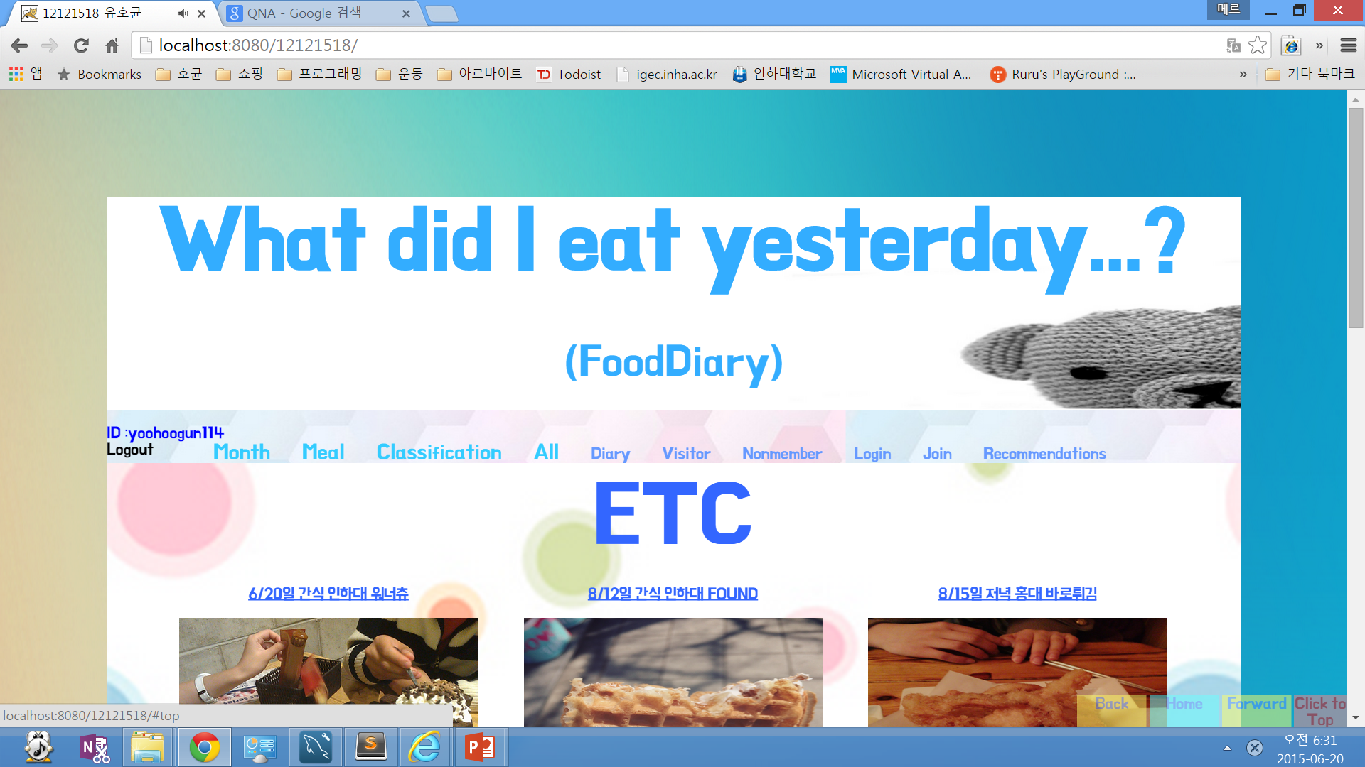
비회원 게시판
(author 작성)
회원 게시판
(추천,반대)
3. 주요 웹사이트 소개
방명록
(회원)
로그인
회원가입
분류별
게시판
웹마스터에게
건의사항
(웹마스터만 볼 수 있음, 쓰기는 누구나 자유)
로그인하면 세션을
이용해 로그인 정보 및
로그아웃버튼 생성
이쁘장한 리모콘
<메인 페이지>

Slide 6
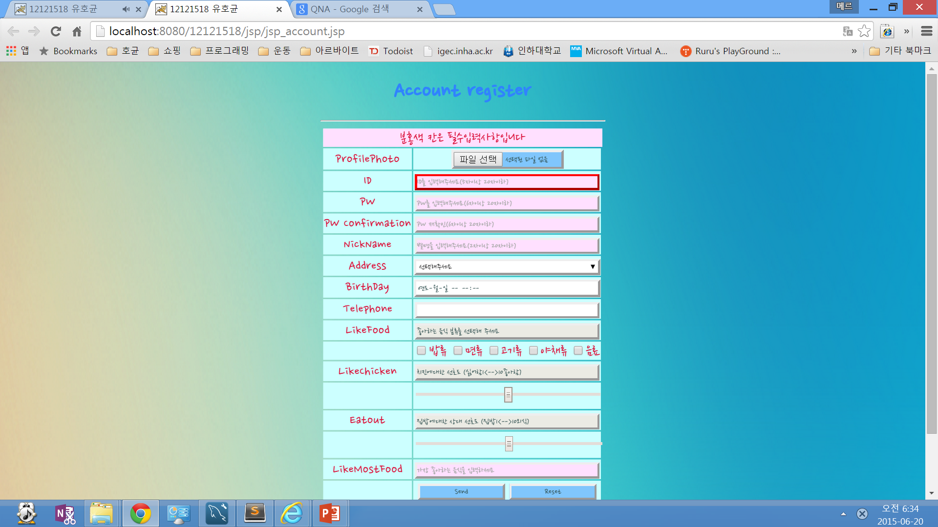
3. 주요 웹사이트 소개
분홍색 칸은 필수로 입력해야 할 칸이며 입력하지
않을시 클라이언트에세 검사하여 보낼지 결정한다.
최소입력값, 최대입력값을 충족하지 않을 시에는 동적으로 빨간 네모칸이 생성되어 잘못 입력됬음을 사용자에게 알려준다
<회원가입>

Slide 7
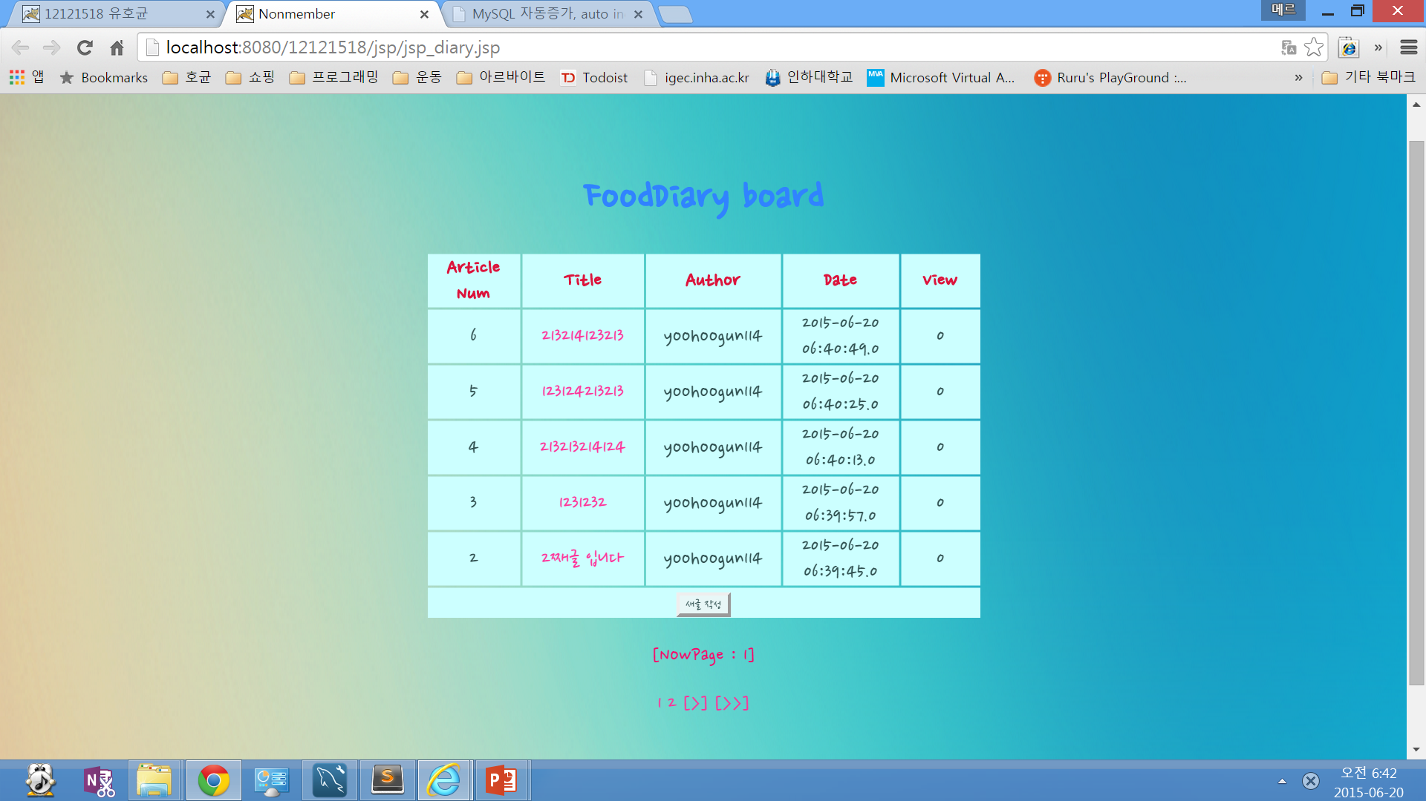
3. 주요 웹사이트 소개
최대한 심플하게 디자인한 테이블 게시판
현재페이지 표시
게시판 최소 최대 페이지 및 다음페이지, 마지막 페이지, 최소페이지, 이전페이지를 선택가능
<Diary 게시판>

Slide 8
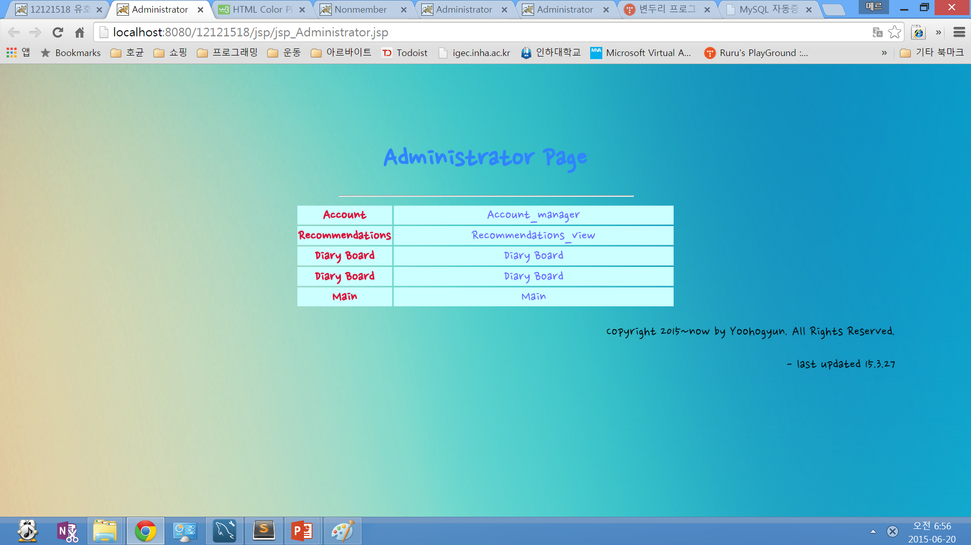
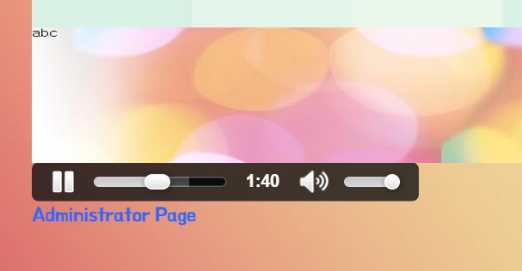
3. 주요 웹사이트 소개
자동으로 음악재생(리스트 재생 가능 할 수 있도록 구현예정)
회원정보 관리
웹마스터에게 온 건의사항 읽기
게시판 관리(3개)
로그인 세션의 정보가 Administrator 라면 생성되는 관리자전용 페이지
<메인페이지 하단>
<관리자 페이지>

Slide 9
4. 웹사이트 파일 목록 및 설명
Path | Group | FileName | Description | SQL query
/ | 메인페이지 | index.jsp | 메인 화면 | S
/Media | All | Hanna.ttf , nanum.ttf | 폰트파일
/Media | 메인페이지 | Spring.mp3 | 메인페이지 배경음악
/Js | 메인페이지 | Index.js | 메인페이지 크기 스크롤바 자동 조절,
/Js | 회원가입 | Account.js | 회원가입 요구 충족사항(id n자, pw, n자 ) 사용자에게 표시,새로고침
/Js | 로그인페이지 | Login.js | 로그인 id, pw 숫자 검사하여 개수 안 맞으면 사용자에게 표시
/Js | 공지사항 | Notice.js | 공지사항 쿠키있으면 닫기 (하루동안 읽지않기)
/Js | 게시판 | Write.js | 테스트용 출력함수
/CSS | 회원가입 | Account.css | 회원가입 디자인
/CSS | 게시판 | Board.css | 게시판 디자인
/CSS | 메인페이지 | Index.css | 메인페이지 디자인
/CSS | 메인페이지 | Month.css | 월별 게시판 디자인
/CSS | 공지사항 | Notice.css | 공지사항 디자인
/CSS | 게시판 | Write.css | 게시판 디자인
/Html | 메인페이지 | 1405.Html ~ 1504.html | 월별 음식다이어리
/Html | 메인페이지 | Meat,nuddle…html | 음식 종류별, 끼니별 다이어리
/Html | 공지사항 | Notice.html | 공지사항 html

Slide 10
4. 웹사이트 파일 목록 및 설명
Path | Group | FileName | Description | SQL query
/JSP | 방명록 | JSP_visitor.jsp | 자유게시판 목록 | S
/JSP | 방명록 | JSP_visitor_viw.jsp | 자유게시판 보기 | US
/JSP | 방명록 | JSP_visitor_write.jsp | 자유게시판 글쓰기
/JSP | 방명록 | JSP_visitor_write_submit.jsp | 자유게시판 글쓰기 저장 | I
/JSP | 방명록 | JSP_visitor_update.jsp | 자유게시판 글수정 | S
/JSP | 방명록 | JSP_visitor_update_submit.jsp | 자유게시판 글수정 저장 | U
/JSP | 방명록 | JSP_visitor_delete.jsp | 자유게시판 글삭제 | S
/JSP | 방명록 | JSP_visitor_delete_submit.jsp | 자유게시판 글삭제 저장 | D
/JSP | 비회원 게시판 | JSP_nonmember.jsp | 비회원게시판 목록 | S
/JSP | 비회원 게시판 | JSP_nonmember_viw.jsp | 비회원게시판 보기 | US
/JSP | 비회원 게시판 | JSP_nonmember_write.jsp | 비회원게시판 글쓰기
/JSP | 비회원 게시판 | JSP_nonmember_write_submit.jsp | 비회원게시판 글쓰기 저장 | I
/JSP | 비회원 게시판 | JSP_nonmember_update.jsp | 비회원게시판 글수정 | S
/JSP | 비회원 게시판 | JSP_nonmember_update_submit.jsp | 비회원게시판 글수정 저장 | U
/JSP | 비회원 게시판 | JSP_nonmember_delete.jsp | 비회원게시판 글삭제 | S
/JSP | 비회원 게시판 | JSP_nonmember_delete_submit.jsp | 비회원게시판 글삭제 저장 | D

Slide 11
4. 웹사이트 파일 목록 및 설명
Path | Group | FileName | Description | SQL query
/JSP | 회원 게시판 | JSP_diary.jsp | 회원 게시판 목록 | S
/JSP | 회원 게시판 | JSP_diary._viw.jsp | 회원 게시판 보기 | US
/JSP | 회원 게시판 | JSP_diary._write.jsp | 회원 게시판 글쓰기
/JSP | 회원 게시판 | JSP_diary._write_submit.jsp | 회원 게시판 글쓰기 저장 | I
/JSP | 회원 게시판 | JSP_diary._update.jsp | 회원 게시판 글수정 | S
/JSP | 회원 게시판 | JSP_diary._update_submit.jsp | 회원 게시판 글수정 저장 | U
/JSP | 회원 게시판 | JSP_diary._delete.jsp | 회원 게시판 글삭제 | S
/JSP | 회원 게시판 | JSP_diary._delete_submit.jsp | 회원 게시판 글삭제 저장 | D
/JSP | 관리자 페이지 | jsp_recommendations_new.jsp | 건의사항을 웹마스터게시글 쓰기
/JSP | 관리자 페이지 | jsp_write_Recommendations.jsp | 건의사항 웹마스터 게시판에 저장 | I
/JSP | 관리자 페이지 | jsp_recommendations_view.jsp | 웹마스터가 건의사항 게시판에 올라온글 봄 | US
/JSP | 관리자 페이지 | jsp_recomandations.jsp | 건의사항을 웹마스터가 보기
/JSP | 회원가입 페이지 | jsp_account.jsp | 회원가입 양식
/JSP | 회원가입 페이지 | Jsp_newuser.jsp | 회원가입 저장 | I
/JSP | 관리자 페이지 | jsp_account_view.jsp | 회원정보 열람 | US
/JSP | 관리자 페이지 | jsp_Administrator.jsp | 관리자 페이지

Slide 12
4. 웹사이트 파일 목록 및 설명
a | Group | FileName | Description | SQL query
/JSP | 메인 | jsp_response_login_result.JSP | 로그인 결과 | S
/JSP | 메인 | jsp_login_out.JSP | 로그아웃
/JSP | 회원 게시판 | Jsp_diary_up.JSP | 글 추천 | U
/JSP | 회원 게시판 | Jsp_diary_down.JSP | 글 반대 | U
/JSP | 관리자 페이지 | jsp_administrator_diary.jsp | 웹마스터가 회원게시판 게시글 한번에 열람 | S
/JSP | 관리자 페이지 | jsp_administrator_nonmember.jsp | 웹마스터가 방명록 게시글 한번에 열람 | S
/JSP | 관리자 페이지 | jsp_recommendations_account.jsp | 웹마스터가 회원 정보 열람 | S

Slide 13
5. 테이블 목록 및 테이블 상세
회원정보
column | PK | NN | AI
u_id | V | V
u_password |  | V
u_nickname |  | V
Profile
u_address |  | V
u_birthday
u_tele Phone
u_chickPoint
u_eatoutPoint
u_LikeMostFood
create_time
회원 게시판
column | PK | NN | AI
d_ArticleNum | V | V | V
d_title
d_Write_Time |  | V
d_Eat_Time
d_Meal_Time
d_Food_Class
d_Food_Photo
d_content |  | V
d_readcount
d_author |  | V
d_write_Update
d_password
d_up |  | V
d_down |  | V
방명록
column | PK | NN | AI
v_id | V | V | V
v_title |  | V
v_adddate
v_readcount
v_author |  | V
v_password |  | V
v_content |  | V
v_upddate

Slide 14
5. 테이블 목록 및 테이블 상세
건의사항 게시판
column | PK | NN | AI
r_name | V | V
r_num | V |  | V
r_title |  | V
r_time
r_content |  | V
비회원 게시판
column | PK | NN | AI
n_ArticleNum | V | V
n_title |  | V
n_Write_Time
n_Eat_Time
n_Meal_Time
n_Food_Class
n_Food_Photo
n_content |  | V
n_readcount
n_author
n_write_Update
n_password

Slide 15
6. 참고(사용기술)
적용 개발 언어
Client : HTML 5.0, CSS3, JavaScript
Server : JSP, SQL
개발 툴
Sublime Text 3, MySQL Workbench
클라이언트 환경
Google Chrome
서버 환경
Apache Tomcat 8.0

Slide 16
Q n A

